Slide 1

INTRODUCCIÓN A LA PREVENCIÓN DE RIESGOS LABORALES

Slide 2
Reto 8 - FACTORES DE RIESGO
INTRODUCCIÓN
CONDICIONES DE SEGURIDAD
CONDICIONES MEDIOAMBIENTALES
CARGA DE TRABAJO
ORGANIZACIÓN DEL TRABAJO

Slide 3

LOS LUGARES DE TRABAJO
ESTRUCTURAS Y SUELOS
ESPACIOS DE TRABAJO
BARANDILLAS
ESCALERAS Y VÍAS DE CIRCULACIÓN
SALIDAS DE EVACUACIÓN
RD 486/1997
SEGURIDAD y SALUD en LUGARES de TRABAJO

Slide 4
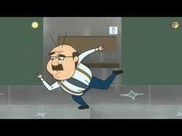
ESTRUCTURAS Y SUELOS
SÓLIDOS Y RESISTENTES
ESTABLES
NO RESBALADIZOS
NO PENDIENTES
NO RAMPAS EXCESIVAS

Slide 5
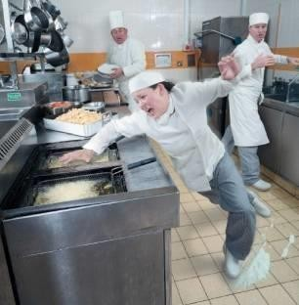
LUGARES DE TRABAJO
DAÑOS:
RESBALONES
CAÍDAS
GOLPES CON OBJETOS
MEDIDAS:
NORMATIVA
SEÑALIZACIÓN
ORDEN
LIMPIEZA
REDES
ARNESES

Slide 6
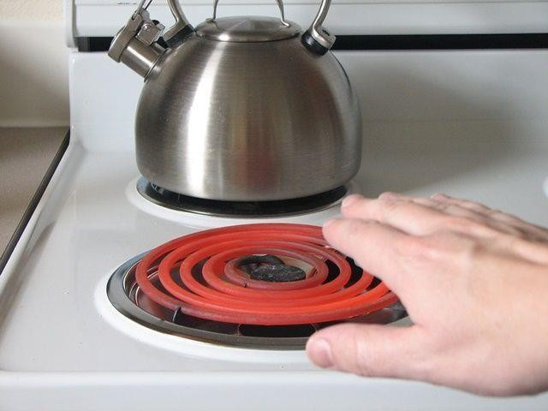
MAQUINARIA Y HERRAMIENTAS
DAÑOS
GOLPES
CORTES
ATRAPAMIENTOS
AMPUTACIONES
QUEMADURAS
PROYECCIÓN
CONTACTO ELÉCTRICO
INCENDIO
SORDERA

Slide 7

MAQUINARIA Y HERRAMIENTAS
MEDIDAS
DISEÑO
MARCADO CE
MEDIDAS PROTECCIÓN COLECTIVA
RESGUARDOS
PANTALLAS
DISPOSITIVOS SEGURIDAD
INSTRUCCIONES
EPIS
NO ELEMENTOS QUE CUELGUEN NI HOLGADOS

Slide 8
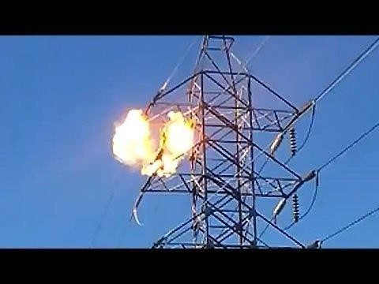
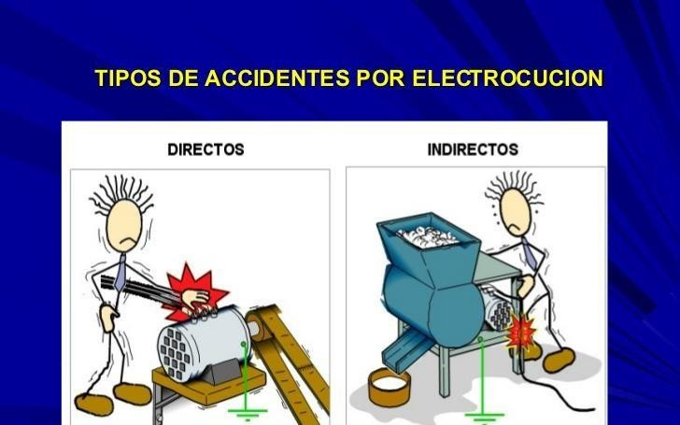
RIESGO ELÉCTRICO
POSIBILIDAD de CIRCULACIÓN de la CORRIENTE ELÉCTRICA por el CUERPO HUMANO.
CONTACTO
DIRECTO
INDIRECTO
ALTA TENSIÓN

Slide 9
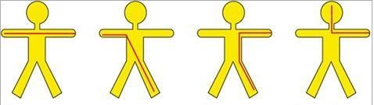
IMPORTANCIA ELECTROCUCIÓN
TRAYECTORIA
TIEMPO
INTENSIDAD

Slide 10
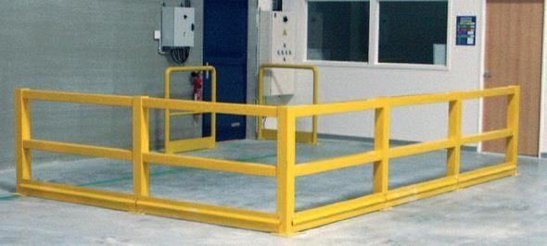
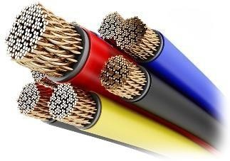
MEDIDAS CONTACTOS DIRECTOS
EPIs
ALEJAR PARTES ACTIVAS
INTERPONER OBSTÁCULOS
RECUBRIR PARTES ACTIVAS

Slide 11
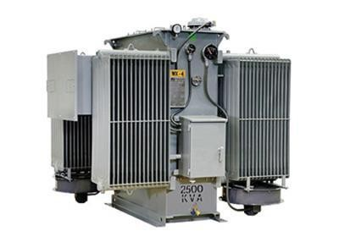
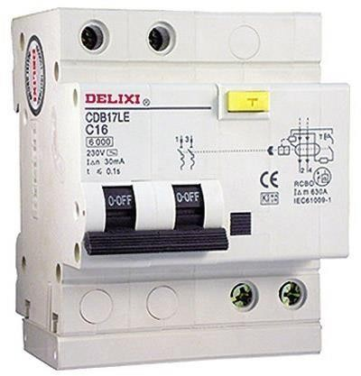
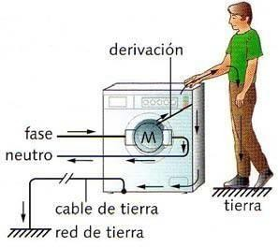
MEDIDAS CONTACTOS INDIRECTOS
TOMAS DE TIERRA
USAR DIFERENCIALES
SEPARAR CIRCUITOS
FORMAR E INFORMAR (SEÑALIZACIÓN)
EPIs

Slide 12
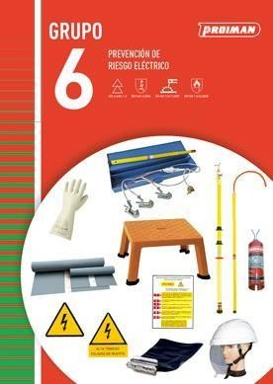
MEDIDAS SOBRE TRABAJADORES
AISLANTES: PÉRTIGAS, TABURETES, ALFOMBRAS
VERIFICAR AUSENCIA DE TENSIÓN
SEÑALIZAR QUE ESTÁS TRABAJANDO
EPIs, FORMACIÓN, INFORMACIÓN (SEÑALIZACIÓN)
https://www.youtube.com/watch?v=d2M1C xTII6Q

Slide 13
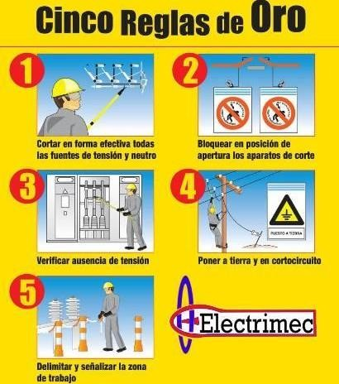

Slide 14
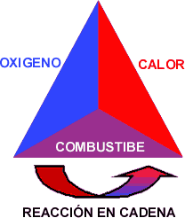
INCENDIOS
TETRAEDRO DEL FUEGO

Slide 15
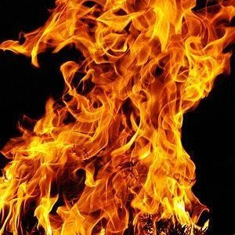
CLASES DE FUEGO
A: SÓLIDOS
B: LÍQUIDOS
C: GASEOSOS
D: METALES

Slide 16
DAÑOS
Muerte por asfixia e intoxicación por humos y gases
Quemaduras internas por inhalación de humos
Quemaduras externas por las llamas
Atrapamientos y avalanchas ocasionadas por el pánico

Slide 17
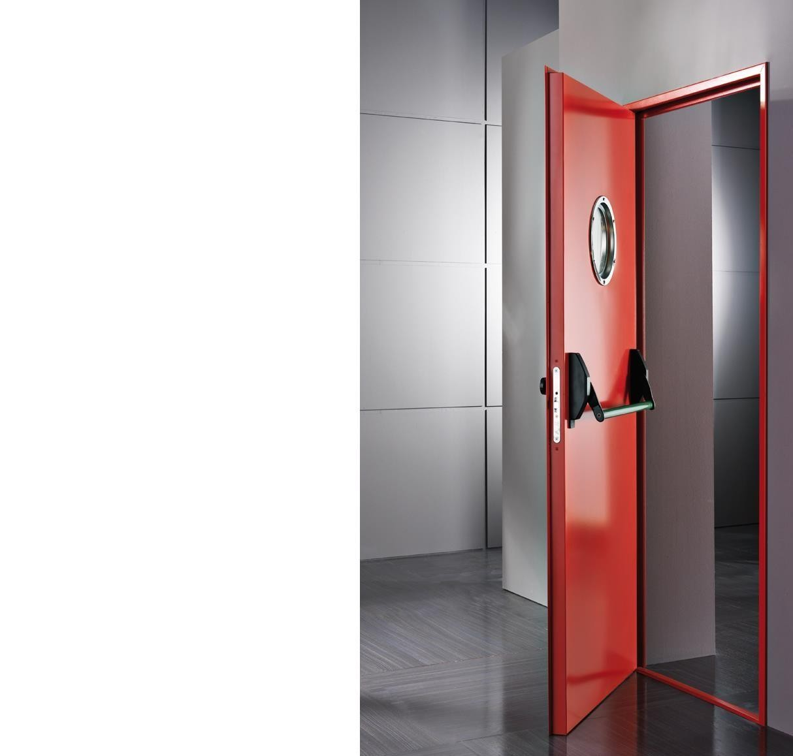
MEDIDAS CONTRA INCENDIOS
MATERIALES EDIFICIO
PUERTAS CORTAFUEGOS
ADECUADO ALMACENAMIENTO
PREVENIR ELECTRICIDAD ESTÁTICA
SISTEMAS DE DETECCIÓN
SISTEMAS DE ALARMA
SISTEMAS DE EXTINCIÓN FIJOS
EXTINTORES

Slide 18

FACTORES DE RIESGO MEDIOAMBIENTALES
AGENTES QUÍMICOS
AGENTES BIOLÓGICOS
AGENTES FÍSICOS:
RUIDO
VIBRACIONES
RADIACIONES
TEMPERATURA
ILUMINACIÓN

Slide 19
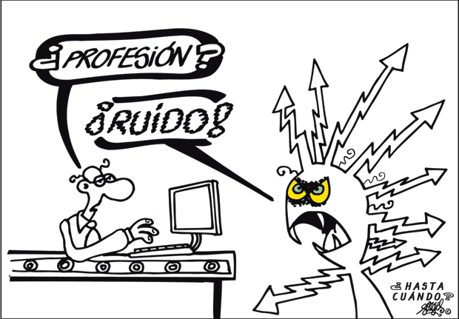
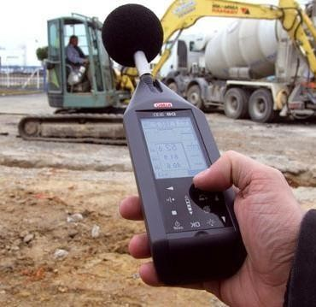
RUIDO
SONIDO NO DESEADO Y MOLESTO
CONVERSACIÓN NORMAL: 55 dB.
PERJUDICIAL: >80 dB.
DOLOR: > 120 dB.

Slide 20
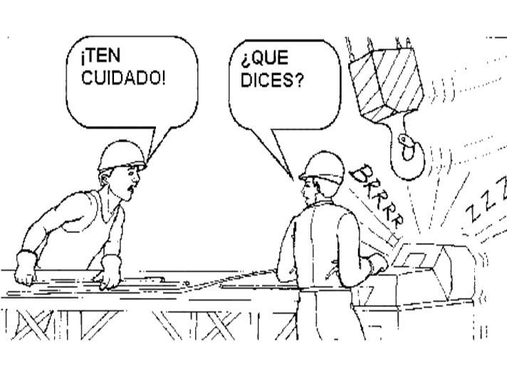
CONSECUENCIAS
SORDERA PROFESIONAL O HIPOACUSIA
FATIGAAUDITIVA
IRRITABILIDAD
DOLORES DE CABEZA
ESTRÉS
TAQUICARDIAS
INSOMNIO
PROBLEMAS DIGESTIVOS
TRASTORNOS CARDIACOS
FALTA DE CONCENTRACIÓN ACCIDENTES

Slide 21
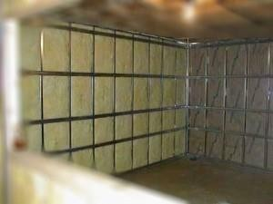
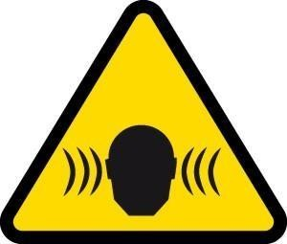
MEDIDAS
SUSTITUCIÓN MAQUINARIA E INSTALACIONES
MANTENIMIENTO Y REVISIÓN
DISMINUCIÓN TIEMPO DE EXPOSICIÓN (ROTACIÓN)
PROTECCIÓN COLECTIVA
EVALUAR NIVELES DE RUIDO
RECONOCIMIENTOS MÉDICOS
SEÑALIZACIÓN
INFORMACIÓN Y FORMACIÓN

Slide 22
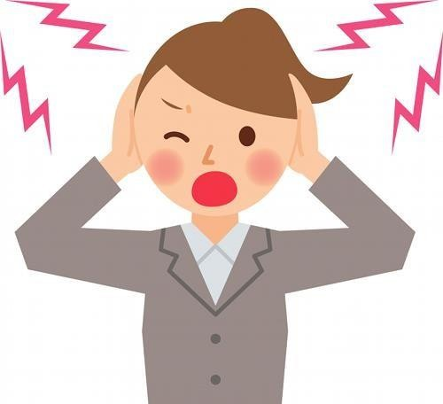
NORMATIVA
A PARTIR DE 80 dB
EVALUAR NIVELES
CADA 3 AÑOS
RECONOCIMIENTOS MÉDICOS CADA 5 AÑOS
ENTREGA EPIs
A PARTIR DE 85 dB
EVALUAR NIVELES CADAAÑO
RECONOCIMIENTOS MÉDICOS CADA 3 AÑOS
ENTREGA Y USO EPIs
A PARTIR DE 87 dB: PROHIBIDO

Slide 23


VIBRACIONES
→cuando el cuerpo se mueve alternativamente
Tipos de contacto Transmisión mano-brazo Transmisión al cuerpo
entero
DAÑOS
- Transmisión mano-brazo:
Síndrome de dedo blanco o Raynaud
Artrosis de codo
Lesiones de muñeca
Transmisión cuerpo entero
Dolores de espalda, lumbalgias, hernias
Mareos, vómitos

Slide 24
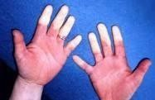
SÍNDROME DE DEDO BLANCO

Slide 25


MEDIDAS DE PREVENCIÓN / PROTECCIÓN
Maquinaria y herramientas con amortiguadores y elementos antivibratorios
Asientos antivibratorios en vehículos
Mantenimiento y revisión
Pausas y descansos
Rotaciones de personal
Información y formación
EPIs

Slide 26


RADIACIONES
→Energías que se propagan en el espacio
Tipos Radiaciones ionizantes Radiaciones no ionizantes
DAÑOS
No ionizantes (Rayos infrarrojos y ultravioletas):
Quemaduras y daños en la piel
Conjuntivitis, cataratas
Ionizantes (Rayos X):
Cáncer profesional
Efectos sobre la reproducción

Slide 27




RADIACIONES
MEDIDAS DE PREVENCIÓN/PROTECCIÓN
Señalización obligatoria de la zona de riesgo y del uso obligatorio de EPIs
Vigilancia periódica de la salud
Limitación del tiempo de exposición
EPIs
Formación e información

Slide 28


TEMPERATURA
→se produce estrés térmico
DAÑOS
Por exceso de calor → Golpe de calor
Por exceso de frío → Hipotermias

Slide 29


TEMPERATURA
MEDIDAS DE PREVENCIÓN/PROTECCIÓN
Por exceso de calor
Ventilación
Cumplir la normativa sobre temperaturas mín.
Trabajos sedentarios (17-27˚C)
Trabajos ligeros (14-25˚C)
Reducir tiempo de exposición
Ropa adecuada
Beber agua frecuentemente
Por exceso de frío
Aclimatar locales
Aislar el local
Reducir el tiempo de exposición
Ropa adecuada

Slide 30



ILUMINACIÓN
→se mide en “lux”
DAÑOS
MUCHOS ACCIDENTES SE PRODUCEN POR LUZ INSUFICIENTE
FATIGA VISUAL Y CANSANCIO

Slide 31




ILUMINACIÓN
MEDIDAS DE PREVENCIÓN / PROTECCIÓN
Luz natural
Disponer de una iluminación general y otra focalizada (zonas peligrosas)
Evitar contrastes y deslumbramientos
Cumplir normativa sobre la cantidad mín.
Limpieza de pantallas
Luz indirecta

Slide 32
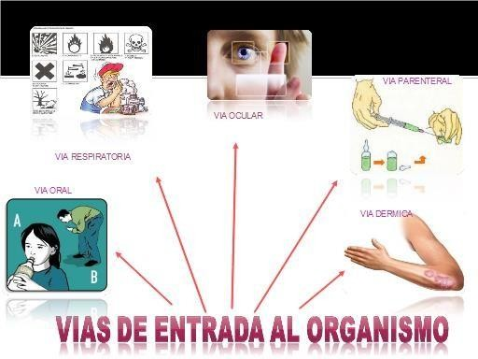

Slide 33
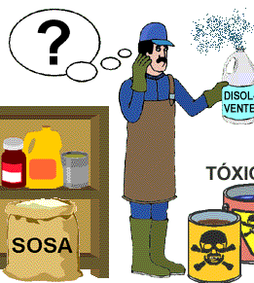
AGENTES QUÍMICOS
DAÑOS
IRRITANTES: amoniaco, cloro..
CORROSIVOS: Ácidos…
ASFIXIANTES: butano…
ANESTÉSICOS: disolventes…
SENSIBILIZADORES: alergias… Polvo de madera…
CANCERÍGENOS Y MUTÁGENOS: benceno, plomo…
NEUMOCONIÓTICOS: amianto…
SISTÉMICOS: mercurio, manganeso…

Slide 34


AGENTES QUÍMICOS
MEDIDAS DE
PREVENCIÓN/PROTECCIÓN
Higiene industrial → VLA
Actuar sobre el foco de riesgo
sustituyendo el contaminante
reducir su uso
Mediciones periódicas
Recogida de muestras
Ventilación
Aislamiento o alejamiento del foco
Reducir el tiempo de exposición
Formación e información
EPIs
Etiquetado

Slide 35
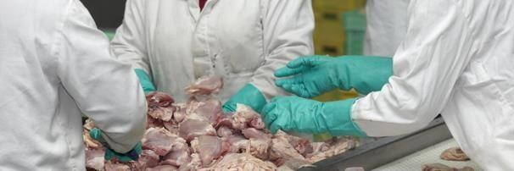
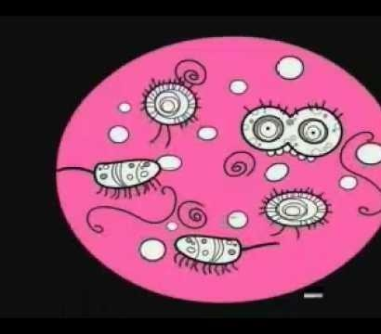
AGENTES BIOLÓGICOS
Microorganismos contagiosos → laboratorios, sanitarios, agricultores, manipuladores de alimentos cárnicos, ganaderos y veterinarios
DAÑOS
Hepatitis B
SIDA
Tuberculosis
Tétanos
Fiebre de malta o brucelosis

Slide 36

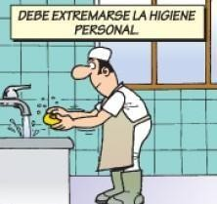
AGENTES BIOLÓGICOS
MEDIDAS DE PREVENCIÓN/PROTECCIÓN
Medicina preventiva: vacunas y reconocimientos médicos
Adecuadas condiciones higiénicas
Desinfección y esterilización
Disponer de 10 minutos para el cambio de ropa y la higiene personal
No mezclar ropa de trabajo y personal
No comer ni beber
EPIs
Información y formación

Slide 37






4. FACTORES DERIVADOS DE LA CARGA DE TRABAJO
CARGA
Física
Mental
Psicológica

Slide 38




CARGA FÍSICA
Esfuerzo muscular
DAÑOS
3 FACTORES
Tendinitis
Lumbalgias
Hernias
Dolores cervicales
Síndrome del túnel carpiano
Epicondilitis o codo de tenista
Fatiga física o cansancio
Esfuerzos físicos
Posturas
Manipulación manual de cargas
MEDIDAS DE PREVENCIÓN/PROTECCIÓN
Posturas correctas
Formación en manipulación de cargas
Sustituir la manipulación manual de cargas por equipos mecánicos
Seleccionar personal adecuado y entrenado para cargas y esfuerzos excesivos
Rotación de tarea para evitar la carga excesiva
Realizar estiramientos y ejercicios de relajación

Slide 39




CARGA MENTAL
Exigencias mentales / cantidad de información en un tiempo
DAÑOS
Cansancio y agotamiento
Dolores de cabeza
Estrés
Irritabilidad
Insomnio
MEDIDAS DE PREVENCIÓN / PROTECCIÓN
Realizar pausas en el trabajo
Adaptar la cantidad de información a la capacidad del trabajador
Evitar los ruidos en el lugar de trabajo
Cumplir con la normativa sobre pantallas de visualización de datos

Slide 40
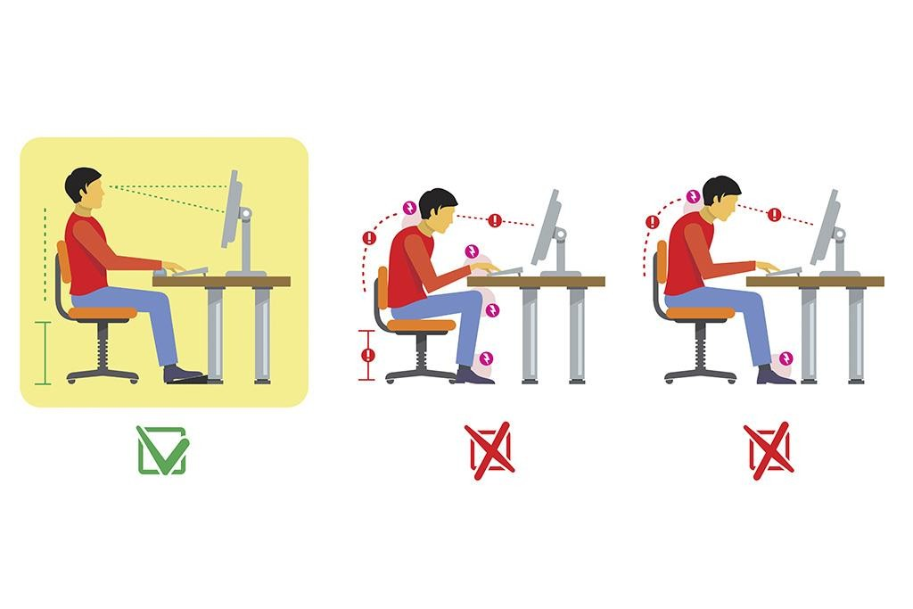
PANTALLA DE VISUALIZACIÓN DE DATOS

Slide 41







CONDUCTAS incluidas dentro del acoso laboral o MOBBING
 | ATAQUES CON MEDIDAS ORGANIZACIONALES: Obliga a realizar tareas en contra de su conciencia Juzgar su desempeño de manera ofensiva Cambiar de ubicación separado de sus compañeros No asignar tareas sin sentido Asignar tareas desagradables | ATAQUES CON AISLAMIENTO SOCIAL: Prohibir a los compañeros que hablen con la víctima No dirigir la palabra a una persona Tratar a una persona como si no existiera Rehusar la comunicación a través de miradas o gestos
 | ATAQUES A LA VIDA PRIVADA: Críticas permanentes a la vida privada Terror telefónico Hacer parecer estúpida Dar entender que tiene problemas psicológicos Imitar Mofarse de la vida privada o discapacidades | AGRESIONES, RUMORES Y ATAQUES A SUS ACTITUDES: Gritar, insultar… Amenazas verbales Amenazas de violencia física Maltrato físico Ofertas sexuales, violencia sexual Mofarse de la nacionalidad de la víctima Difundir rumores Hablar mal de una persona a sus espaldas
anterio r

